Slide 1
Bản vẽ thiết kế kỹ thuật
Bản vẽ thiết kế kỹ thuật

Slide 2
Bản vẽ thiết kế kỹ thuật
Về kích thước, Nissan Navara khá bề thế và to lớn
Kích thước tổng thể về chiều dài x rộng là 5255 x 1850
Chiều cao trải dài từ 1975 đến 1840 mm cho 6 phiên bản xe

Slide 3
Bản vẽ thiết kế kỹ thuật
Kích thước khoang chở hàng (mm) là 1.470 x 1.495 x 520
Chiều dài cơ sở (mm) là 3.15
Khoảng sáng gầm xe (mm) là 220 x 225 x 220
Bán kính quay tối thiểu (m) là 6.3 - 6.2
Dung tích thùng nhiên liệu (L) 80
Kích thước lốp 255/60R18

Slide 4
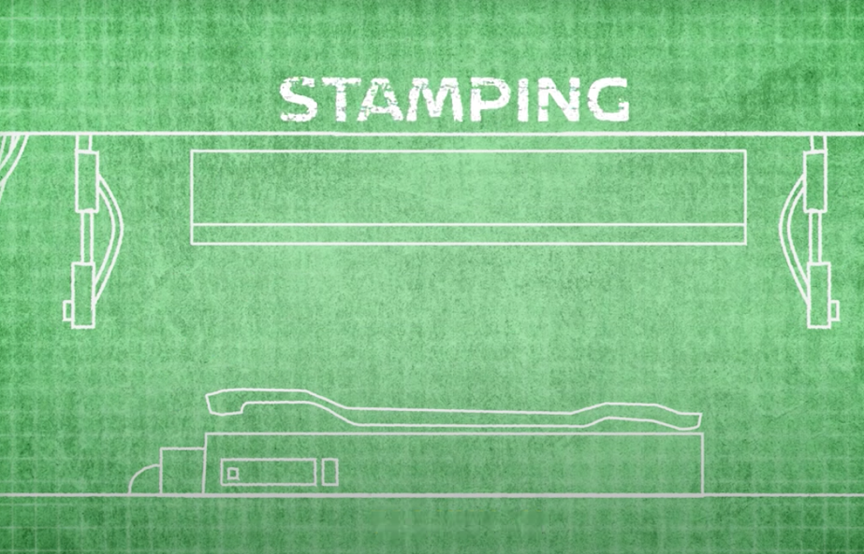
Thiết kế, chế thử sản phẩm
Tạo khuôn
Nguyên liệu sử dụng là thép cuộn
Thép được dập và tạo khuôn, sau đó gửi đến bộ phận chế tạo thân xe
Khuôn này được thiết kế với những đường cong mềm mại nhưng vô cùng cứng cáp cùng những đường gân đặc biệt trên thân xe

Slide 5
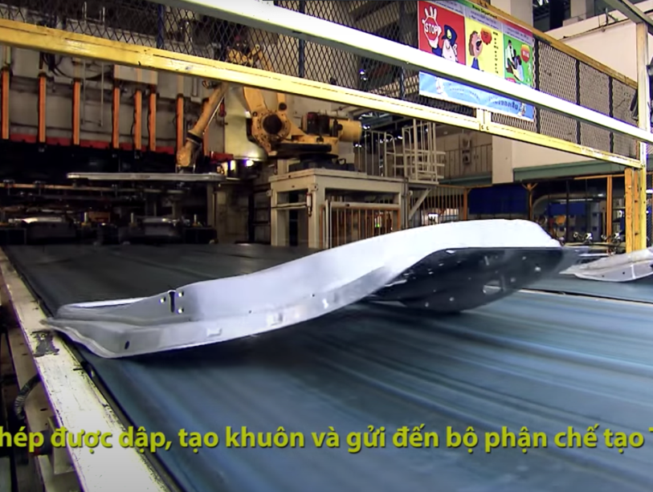
Thiết kế, chế thử sản phẩm
Tạo khuôn
Nguyên liệu sử dụng là thép cuộn
Thép được dập và tạo khuôn, sau đó gửi đến bộ phận chế tạo thân xe
Khuôn này được thiết kế với những đường cong mềm mại nhưng vô cùng cứng cáp cùng những đường gân đặc biệt trên thân xe

Slide 6
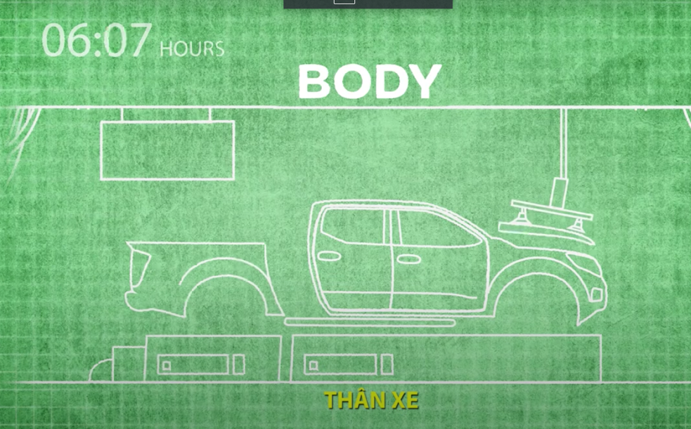
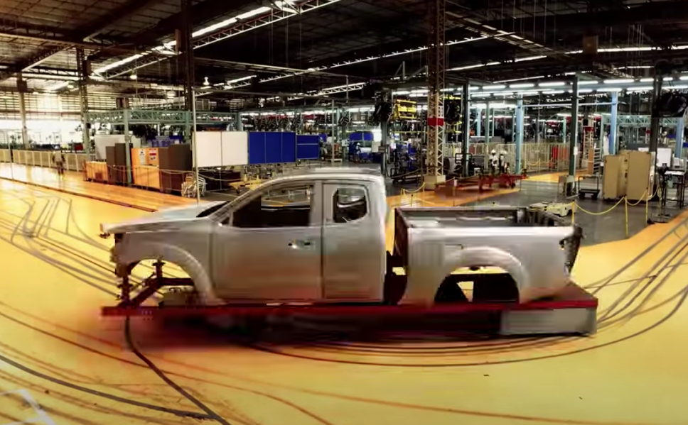
Thiết kế, chế thử sản phẩm
Thân xe
Thiết kế với mục tiêu cũng là sự đặc trưng là sự mạnh mẽ và bền bỉ

Slide 7
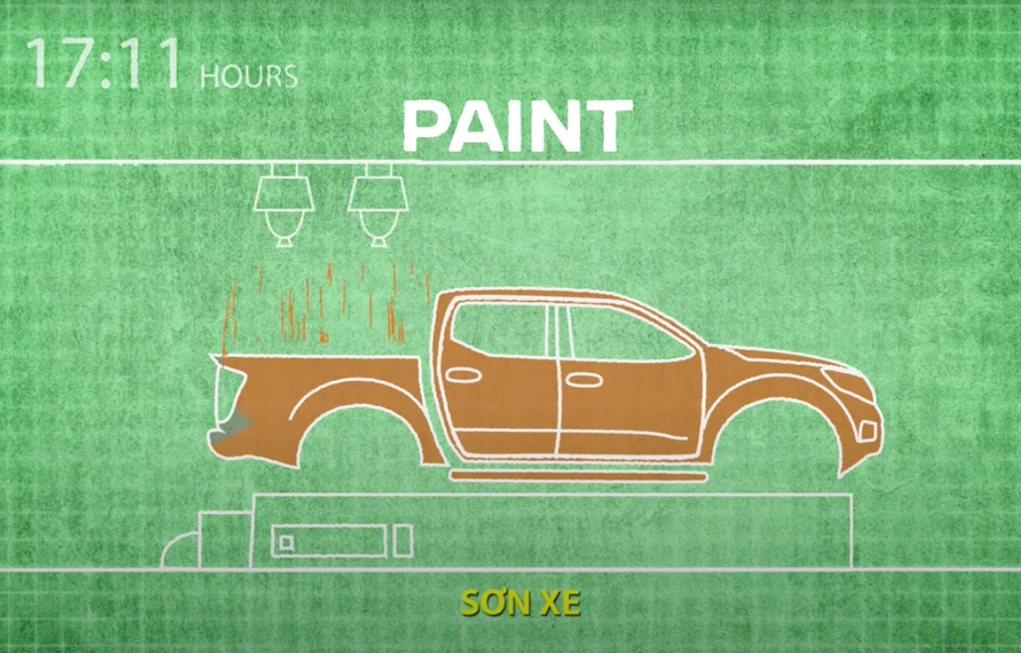
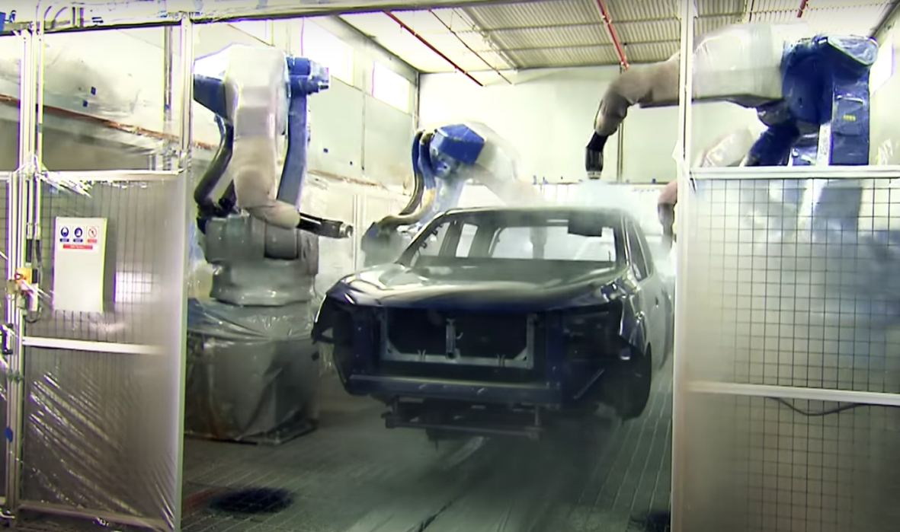
Thiết kế, chế thử sản phẩm
Sơn xe
Quy trình sơn xe được xử lý theo tiêu chuẩn và đảm bảo chất lượng.
Có 9 màu trong đó màu cam là màu phổ biến nhất

Slide 8

Khung gầm và các chi tiết
Chiếc xe được chuyển đến bộ phận lắp ráp các chi tiết nội thất và hệ thống điện của buồng lái

Slide 9
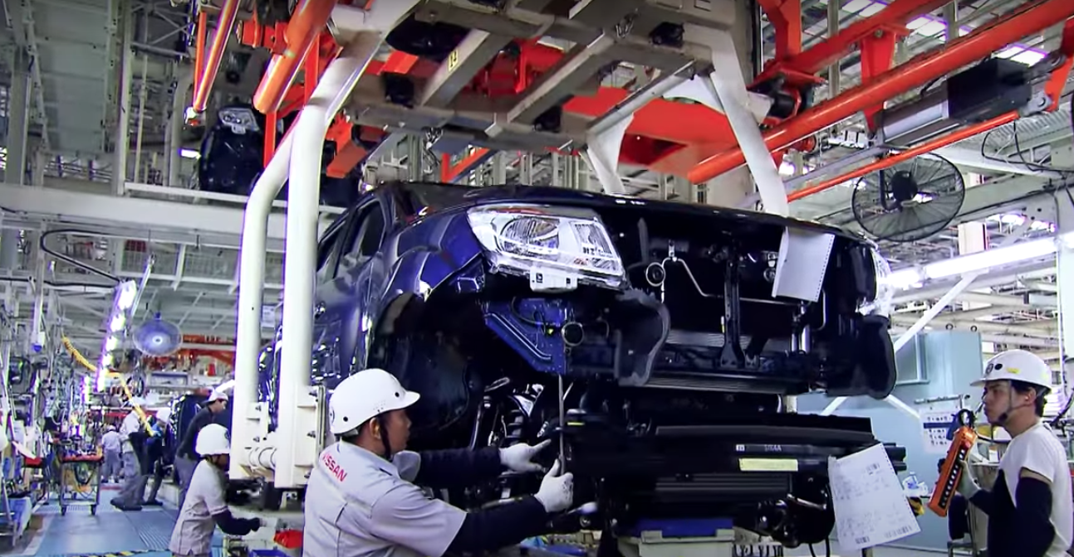
Khung gầm và các chi tiết
Cửa xe được tạm thời tháo ra để phục vụ lắp chi tiết thuận tiện, sau đó được gắn lại

Slide 10
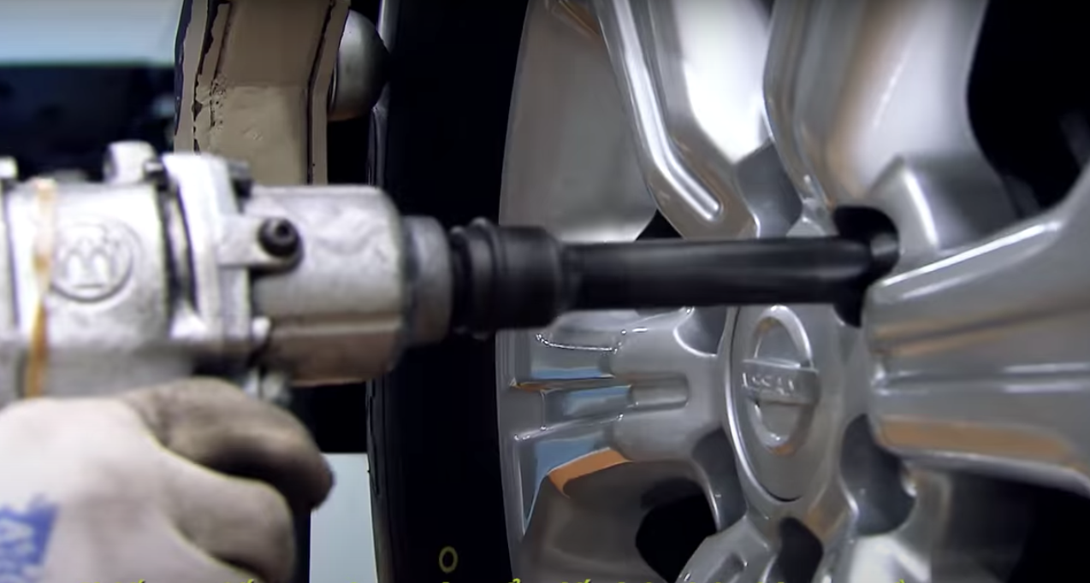
Khung gầm và các chi tiết
Tiếp tục được chuyển đến bộ phận khung gầm lắp ráp các bộ phận như trục điều khiển bánh xe, ghế ngồi

Slide 11
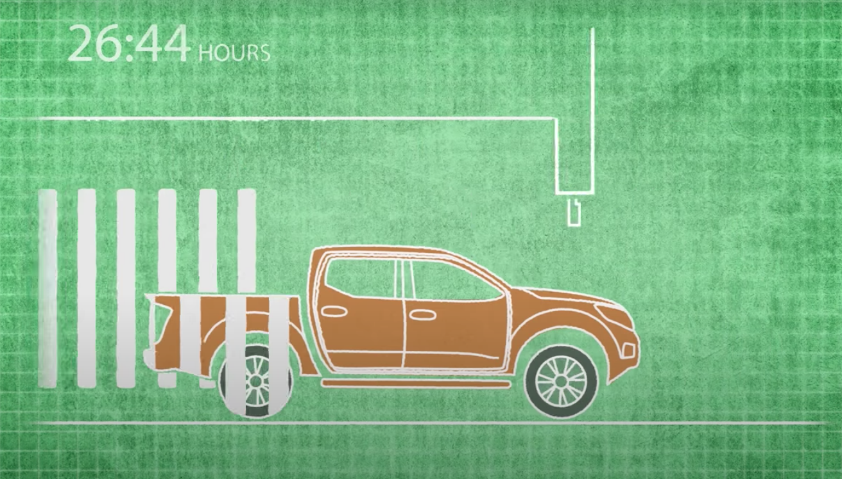
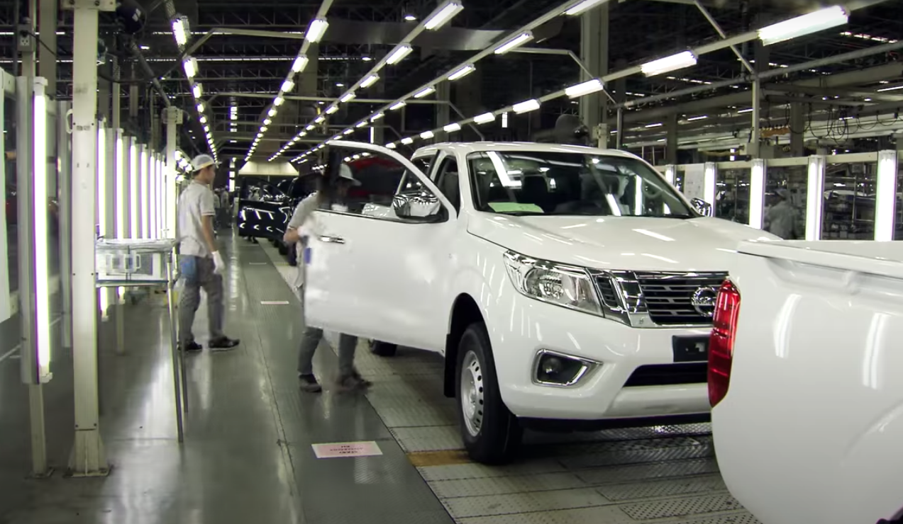
Kiểm thử
Chiếc xe được kiểm tra từ trong ra ngoài theo cùng một dây truyền, nếu có vấn đề xe được đưa vào khu vực sửa chữa

